Slide 1
#붙임1
판교 퍼스트힐 푸르지오 기관추천 특별공급 안내문
■ 특별공급 추천기관에서 특별공급 대상자(예비추천자 포함)로 선정되었다 하더라도 반드시 특별공급 신청일에 대상자 본인이 직접 신청하
여야 하며, 미신청시 당첨자 선정 및 계약 불가이 불가합니다.
※ 인터넷 청약(www.apt2you.com)이 원칙이며, 노약자, 장애인 등 인터넷 청약이 불가한 경우 견본주택에서 접수가 가능하며
특별공급 신청일 10:00~14:00까지만 접수 가능합니다.
■ 사업주체 및 시공사는 선정된 특별공급 대상자(예비추천자 포함)에게 특별공급 청약접수와 관련하여 별도의 안내를 하지 않으며,
선정된 특별공급 대상자(예비추천자 포함)가 청약 접수안내를 받지 못하여 청약 미접수로 받는 불이익에 대하여 이의를 제기할 수
없습니다.
■ 개정 입법 예고된 『주택공급에 관한 규칙』 제 36조에 의거하여 입주자모집공고일 현재 수도권(경기도, 서울특별시, 인청광역시) 지역에
거주하는 무주택세대구성원을 대상으로 공급합니다.
■ 신청 자격 확인결과 부적격자로 판명되는 경우 해당 기관의 추천여부 ․ 청약신청 및 동호배정 여부와 무관하게 계약체결 불가하며,
당첨일로부터 1년간 다른 분양주택(일정기간이 지난 후 분양전환되는 임대주택 포함)의 입주자로 선정될 수 없습니다.
■ 신청자가 동 안내문 내용을 미숙지하고 신청하여 받는 불이익에 대하여 사업주체에서 책임지지 않으므로, 해당 기관에서는 특히
‘신청자격’ 및 ‘공급대상에서 제외되는 자’를 충분히 안내, 검증하여 추천하여 주시기 바랍니다
■ 자세한 사항은 입주자모집공고일[2018.12.13.(예정)]에 당사 홈페이지(www.prugio.com)에서 확인하시기 바랍니다.
Ⅰ
공급 개요
구분 | 판교 퍼스트힐 푸르지오 A1블럭 | 판교 퍼스트힐 푸르지오 A2블럭
공급위치 | 경기도 성남시 분당구 대장동 50일원 | 경기도 성남시 분당구 대장동 56일원
공급규모 | 지하3층~지상20층, 10개동 | 지하3층~지상20층, 8개동
공급세대수 | 아파트 총 529세대 | 아파트 총 445세대
공급타입 | 전용면적 84㎡(A,B,C,D,PA타입) | 전용면적 84㎡(A,B,C,D,PA타입)
Ⅱ
공급 일정
구분 | 일정 | 비고
입주자 모집공고 | 2018.12.13. 예정 | 일간신문 및 당사 홈페이지 (http://www.prugio.com/house/2018/seopangyo)
견본주택 개관 | 2018.12.14. 예정 | 당사 견본주택 (아래 약도 참조)
특별공급 청약일 | 2018.12.24. 예정 | 인터넷 접수(https://www.apt2you.com - 금융결제원 홈페이지)
당첨자 및 동·호수 발표 | 2019.01.04. 예정 | 금융결제원 홈페이지(https://www.apt2you.com) 및 당사 홈페이지(http://www.prugio.com/house/2018/seopangyo)
※ 상기 일정은 사업추친 인·허가 사정으로 변경될 수 있으니, 반드시 입주자모집공고 확인 및 견본주택으로 문의하여 주시기 바랍니다. ※ 특별공급 청약접수일에 대상자 본인이 직접 금융결제원(www.apt2you.com) 인터넷 청약접수를 원칙으로 하오니 미접수 시 당첨자 선정 및 계약이 불가합니다. ※ 노약자, 장애인 등 인터넷 청약이 불가한 경우에만 견본주택에서 접수(10:00~14:00) ※ 방문 접수 시 구비서류는 입주자 모집 공고문을 참고하시기 바라며, 구비서류 미비 시 접수가 불가하오니 유의하시기 바랍니다.
- 세대주, 세대원 및 다음 각 목의 사람 전원이 주택을 소유하고 있지 아니한 세대의 세대주 및 세대원을 말한다.
가. 주택공급을 신청하려는 세대주 또는 세대원의 배우자이면서 해당 세대주 또는 세대원과 세대별 주민등록표상에 함께 등 재되어 있지 아니한 사람
나. 주택공급을 신청하려는 세대주 또는 세대원의 직계존비속으로서 가목의 배우자와 동일한 세대를 이루고 있는 사람
다. 주택공급을 신청하려는 세대주의 직계비속인 세대원의 배우자로서 해당 세대원과 동일한 세대를 이루고 있는 사람
라. 주택공급을 신청하려는 세대원의 직계존속으로서 해당 세대원과 동일한 세대를 이루고 있는 사람
※ 무주택 구성원의 의미

Slide 2
Ⅲ
신청자격 및 당첨자 선정 방법
■ 신청자격 - 입주자모집공고일 현재 개정 입법예고된 「주택공급에 관한 규칙」 』제36조에 의거하여 수도권(경기도, 서울특별시, 인천광역시) 지역에 거주하는 주택특별공급 신청자격을 갖춘 무주택세대구성원으로서 해당 기관에서 특별공급 대상자로 선정하여 시공사인 ㈜대우건설에 통보한 자 ※ 거주요건이 계약 또는 서류접수 시 증빙서류와 상이 할 경우 부적격 당첨 처리되오니 유의하시기 바립니다. - “세대”란 주택의 공급을 신청하는 사람(이하 “주택공급신청자”라 한다)과 다음 각 목의 사람으로 구성된다. 가. 주택공급신청자의 배우자 나. 주택공급신청자의 직계존속(주택공급신청자의 배우자의 직계존속을 포함한다. 이하 같다)이면서 주택공급신청자 또는 주택공급신청자 의 배우자와 세대별 주민등록표상에 함께 등재되어 있는 사람 다. 주택공급신청자의 직계비속(직계비속의 배우자를 포함한다. 이하 같다)이면서 주택공급신청자 또는 주택공급신청자의 배우자와 세대 별 주민등록표상에 함께 등재되어 있는 사람 라. 주택공급신청자의 배우자의 직계비속이면서 주택공급신청자와 세대별 주민등록표상에 함께 등재되어 있는 사람 - 무주택세대구성원이란? “세대”에 해당하는 사람 전원이 다음 각 목의 요건을 모두 갖춘 세대의 구성원(「주민등록법」 제6조에 따른 등록 대 상자로 한정한다)을 말함 가. 주택을 소유하고 있지 아니할 것 나. 「부동산 거래신고 등에 관한 법률」 제3조제1항제2호 및 제3호에 따른 부동산 중 주택을 공급받는 자로 선정된 지위 또는 주택의 입주자 로 선정된 지위를 소유하고 있지 아니할 것 다. 나목에 따른 지위(이하“분양권등”이라 한다)를 승계취득(전체 또는 일부의 권리를 매매하여 취득한 경우를 말한다.)하여 소유하고 있지 아니할 것 - 특별공급 대상자 청약통장 가입 요건(국가유공자, 장애인, 철거민은 제외) ① 주택청약종합저축에 가입하여 6개월이 경과된 자 중 입주자모집공고일 현재 잔액기준이 해당 주택에 신청 가능한 청약예금 지역별, 면적별 예치금액 이상인 자 ② 청약 예금에 가입하여 6개월이 경과되고 지역별/면적별 예치금액 이상이신 분 ③ 청약 부금에 가입하여 6개월이 경과되고 매월 약정 납입일에 월납입금을 납입하여 85㎡이하의 주택에 청약할 수 있는 청약예금 예치금액 이상을 납입하신 분 ※ 청약 예치 기준 금액 ※ 가입기간 및 예치금액 인정 신청자격 판단의 기준일은 입주자모집공고 예정일입니다. - 특별공급 대상에서 제외되는 자 ① 입주자모집공고일(2018.12.13.예정) 현재 신청자 및 그 세대에 속한 자가 주택(분양권등 포함)을 소유한 경우 ※ 분양권등은 「주택공급에 관한 규칙」 개정(2018.12.10 예정) 이후 공급계약 체결 및 승계 취득한 경우에 한함 ② 「주택공급에 관한 규칙」 제 55조에 의하여 제35조부터 제49조까지(기관추천, 신혼부부, 다자녀, 노부모특별공급 등)의 규정에 따른 특별공급을 받은 자 및 그 세대에 속한 자 (단, 「주택공급에 관한 규칙」 제36조 1호의 철거민 대상자는 제외) ③ 부적격 당첨으로 당첨자로 선정될 수 없는 기간(당첨일로부터 1년)내에 속한 자 ④ 재당첨 제한 기간에 속한 자 및 그 세대에 속한 자 ■ 당첨자 선정 방법 - 기관추천 특별공급의 경우 자격조건을 갖춘 자는 먼저 해당기관에 신청하여야 대상자로 선정되어야 함 - 기관추천 특별공급 대상자는 해당기관에서 선정하여 시공사인 ㈜대우건설에 통보한 자만 신청 가능하며, 해당기관에서 특별 공급대상자 로 선정되었다 하더라도 반드시 해당 신청일에 인터넷청약 신청하여야하며, 미신청시 당첨자 선정 및 계약 불가함 - 당첨자에 대한 동·호배정은 일반공급 당첨자와 함께 전산관리지정기관(금융결제원) 컴퓨터 프로그램에 의해 무작위로 추첨함
구분 | 경기도 | 서울특별시 | 인천광역시
판교 퍼스트힐 푸르지오 84㎡ | 200만원 | 300만원 | 250만원
Ⅳ
유의사항 안내
※ 청약자격 확인 결과 신청자격에 해당하지 않는 분이 신청하였을 경우, 해당기관의 신청 여부 및 동·호배정 여부와 무관하게 계약 체결이
불가하며, 신청자가 위 사실을 미숙지하고 신청하여 받는 불이익은 사업주체 및 ㈜대우건설에서 책임지지 않습니다.
※ 금회 기관추천 특별공급 물량에 따라 일반공급 물량이 확정되므로 각 기관에서 시공사인 ㈜대우건설로 통보한 사항(주택형 등)의 변경은
절대 불가합니다.
※ 기관추천 특별공급 대상자는 당첨이 확정되어 있는 상태에서 신청하는 것이므로, 신청자는 타 특별공급(다자녀 가구, 신혼부부, 노부모 부양)
및 일반 공급에 중복 신청이 불가하며, 중복 당첨될 경우 모두 계약 체결 불가하며, 부적격 당첨자로 처리되오니 유의하시기 바랍니다.
※ 신청자격 확인 결과 부적격자(공급대상에서 제외되는 자)로 판명되는 경우 해당기관의 추천 여부, 청약신청 및 동호배정 여부와는 관계없이
계약체결 불가하며, 당첨일로부터 1년간 다른 분양주택(일정기간이 지난 후 분양전환되는 임대주택 포함)의 입주자로 선정될 수 없습니다.
※ 신청자가 상기 내용을 미숙지하고 신청하여 받는 불이익은 당사에서 책임지지 않으므로, 해당 기관에서는 위 사항을 적극적으로 홍보하여
주시기 바라며, 특히 거주요건과 무주택세대구성원에 관련된 것은 주민등록표등본으로 확인 가능하므로 추천 시 재검증하여 주시기 바랍니다.
※ 해당기관에서 특별공급 대상자로 선정되었다 하더라도 반드시 특별공급 신청일에 신청하여야 당첨자로 확정됨을 적극 홍보하여 주시기
바랍니다.(미신청시 당첨자 선정(동·호 배정) 및 계약 불가 함)

Slide 3
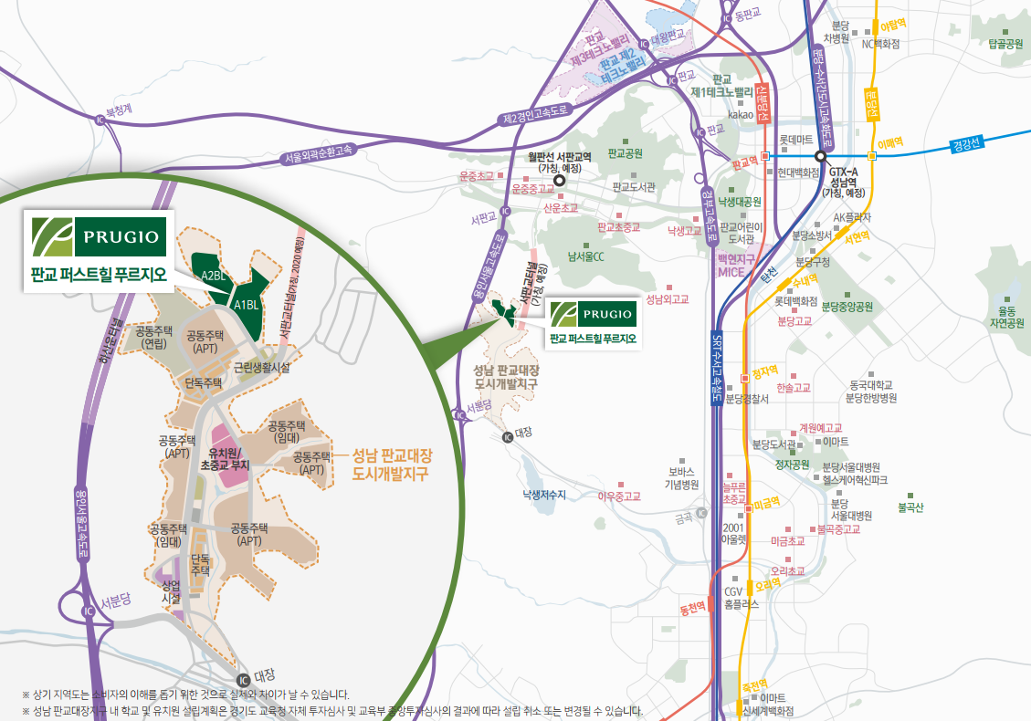
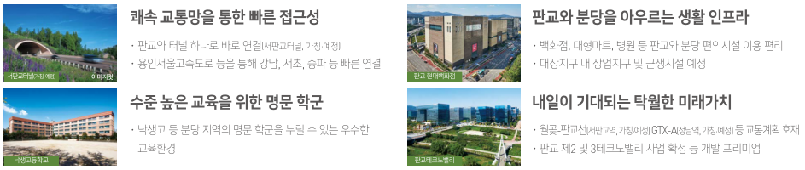
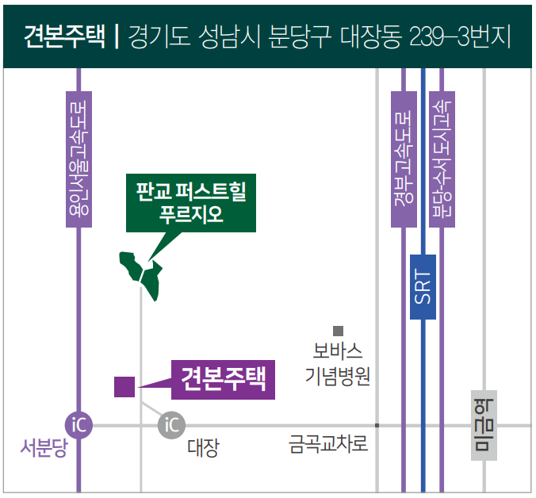
Ⅴ
현장 위치 및 견본주택 약도

